Slide 1
Гибкое планирование
МБДОУ ДСОВ№15 п.Девятый вал
2023г
Булатникова М.П.-воспитатель высшей категории

Slide 2
важно
Гибкое планирование-это методика, которая привязывает выполнение задач не к определенному времени , а к событиям.
Нет определенных временных рамок.
Предпологает изучение того, чем сейчас увлечены дети.
Слушать
Фиксировать
Сверять

Slide 3
Актуальность.
Гибкое планирование образовательного процесса нацелено на равновесие между собственной активностью ребенка и активностью взрослого, обогащающего ребенка опытом и поддерживающего его усилия по освоению мира и реализации собственного потенциала.
Переход на гибкое планирование нам так же трактует ФГОС ДО и Федеральный закон Российской Федерации от 29 декабря 2012 г. N 273-ФЗ «Об образовании в Российской Федерации», где говорится о том, что необходимо идти от детей, следуя их интересами и потребностями в познании окружающего мира.
Педколлектив вправе сам выбирать, как планировать работу с детьми. Главное – учитывать требования ФГОС и выстраивать образовательную деятельность так, чтобы каждый ребенок в группе чувствовал себя комфортно и уверенно, мог проявлять инициативу, самостоятельность и развивать творческие способности.
Чтобы не попасть в капкан,
Чтобы в темноте не заблудиться,
Чтобы никогда с пути не сбиться,
Чтобы в нужном месте приземлиться,
приводниться, -
Начерти на карте план
В. Высоцкий

Slide 4
Трудности
Заорганизованность
Многозадачность
Системность

Slide 5
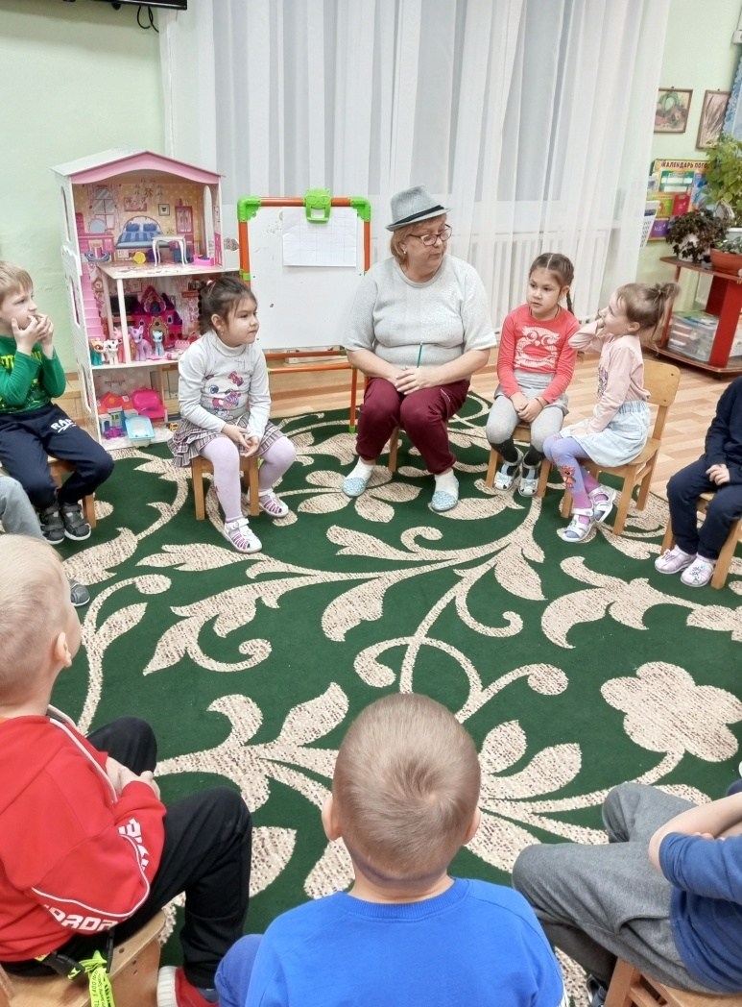
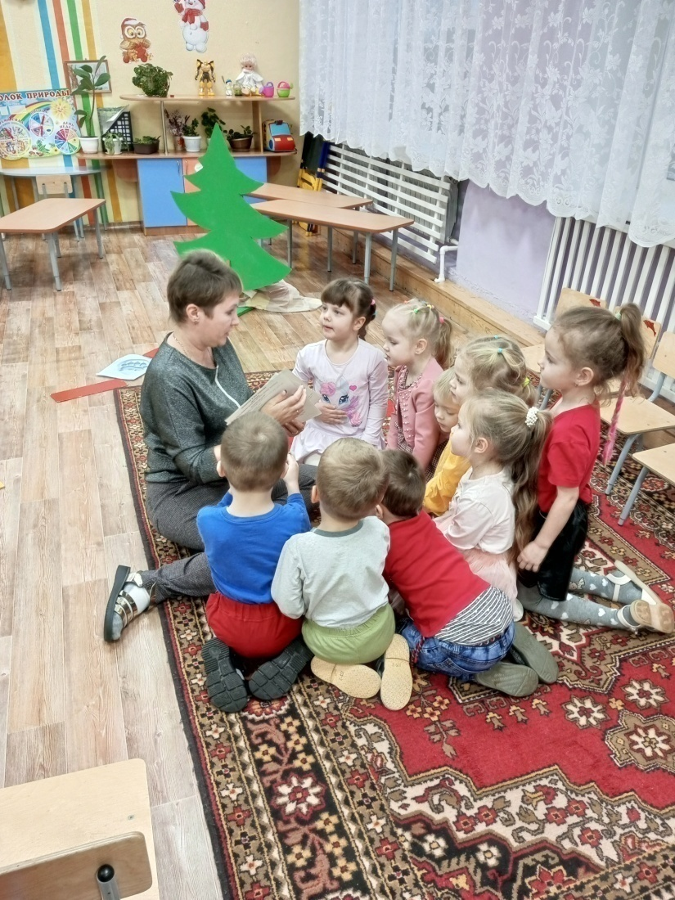
Преимущества нового формата планирования
Шаг 1. Групповой сбор – дети выбирают тему.

Slide 6
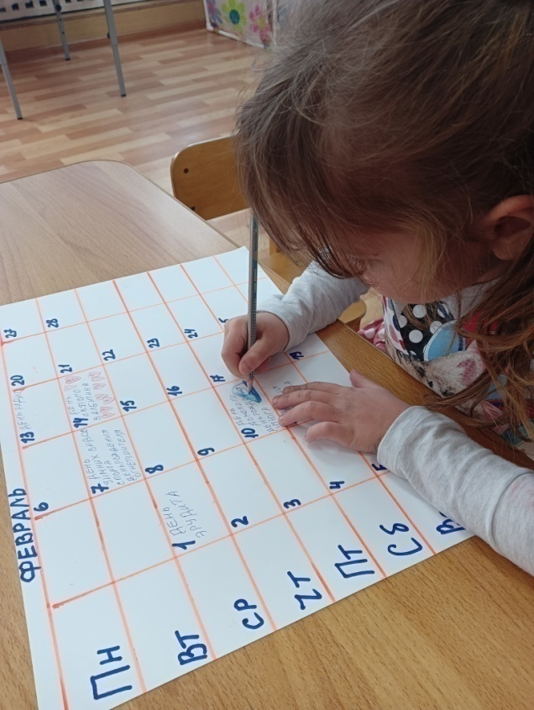
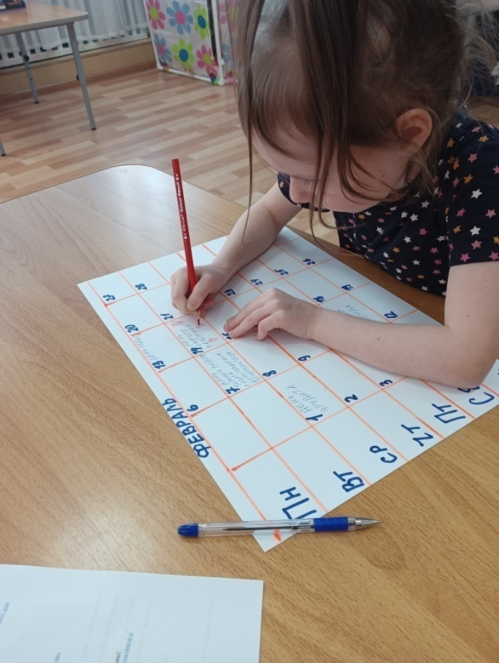
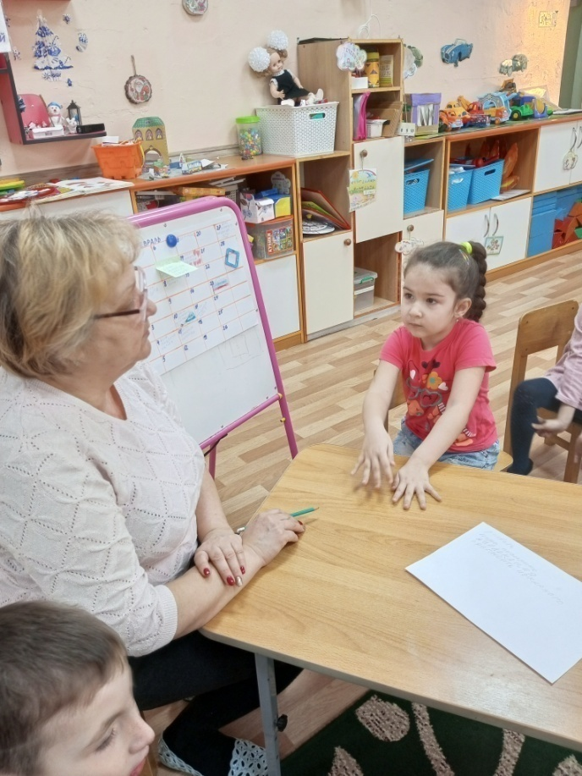
Шаг 2. Паутинка – педагог оформляет план вместе с детьми

Slide 7
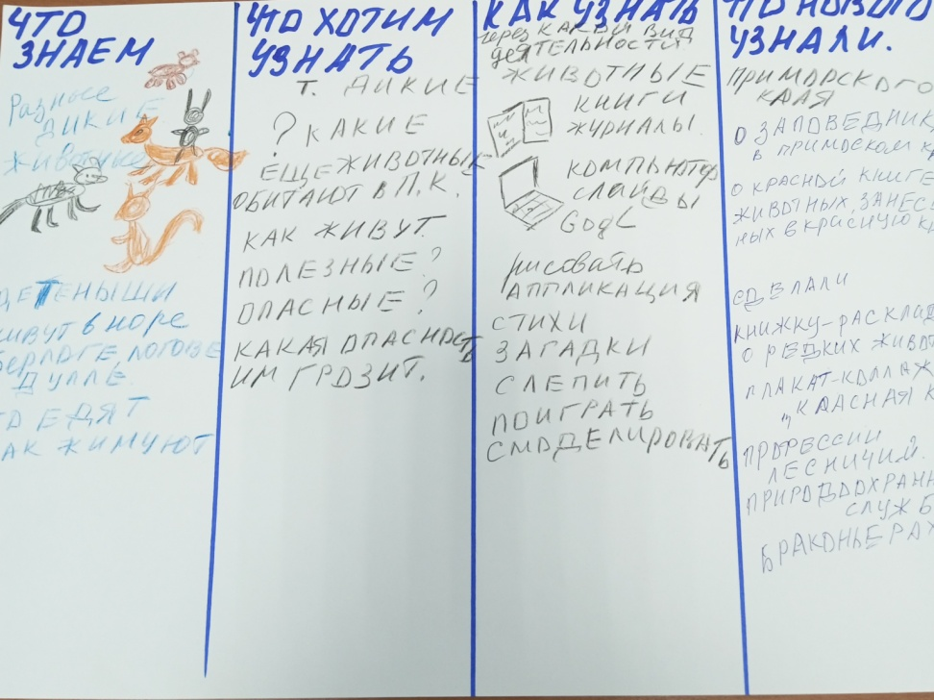
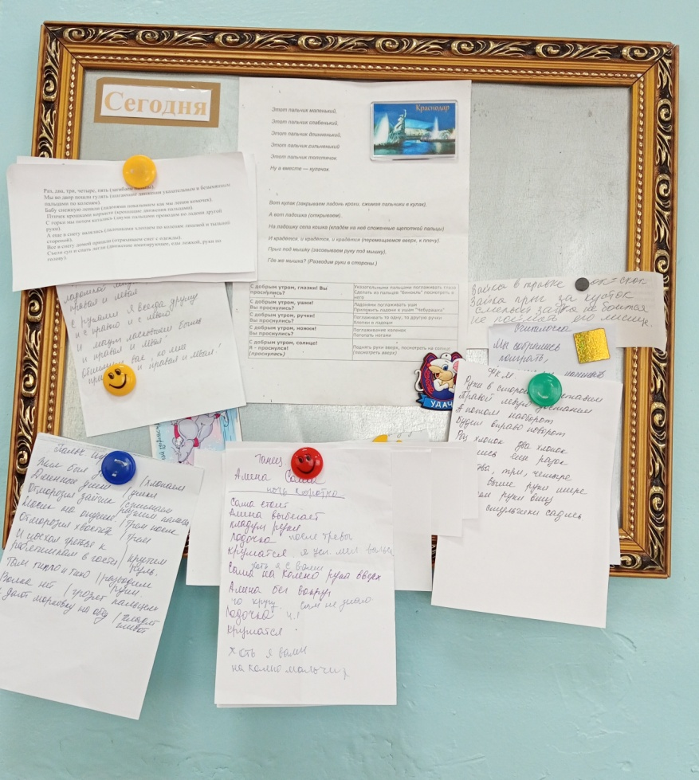
Модель трех вопросов
Что я знаю?
Что я бы хотел узнать?
Как я могу это узнать?

Slide 8
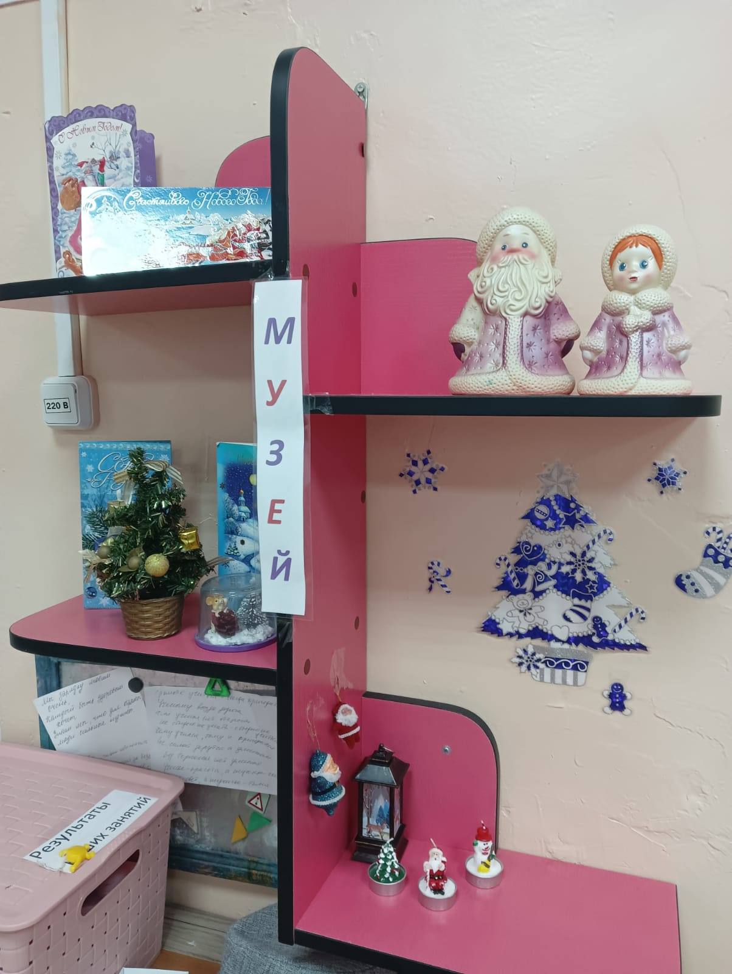
Шаг 3. Презентация – педагог показывает, что нового появилось в центрах
От того, насколько разнообразные материалы будут в центрах активности, зависит заинтересованность детей и самостоятельность их деятельности, а, следовательно, и длительность изучения темы. Поэтому задача воспитателя на тематической неделе – подбирать разные книги, игры и игрушки, дидактический материал, которые помогут детям реализовать их идеи, будут соответствовать их интересам.

Slide 9
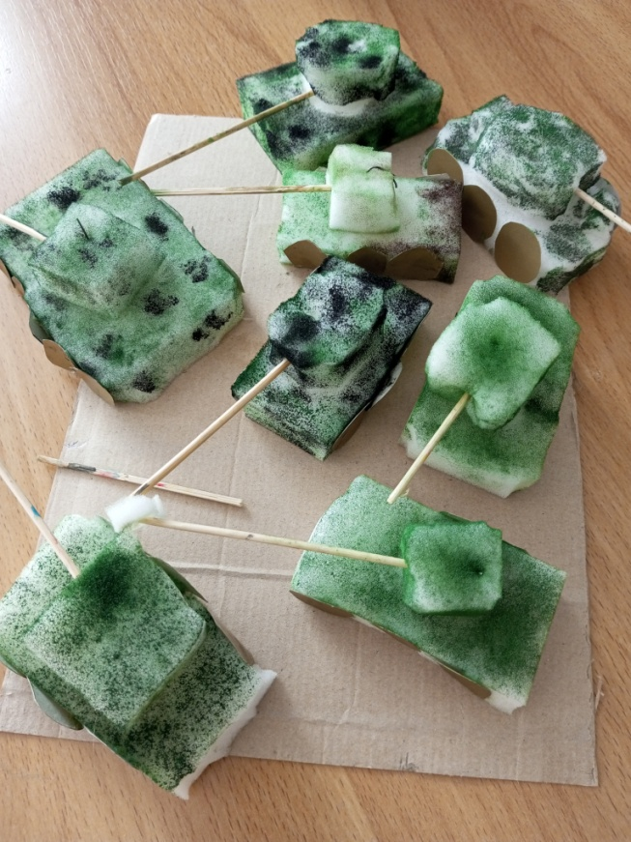
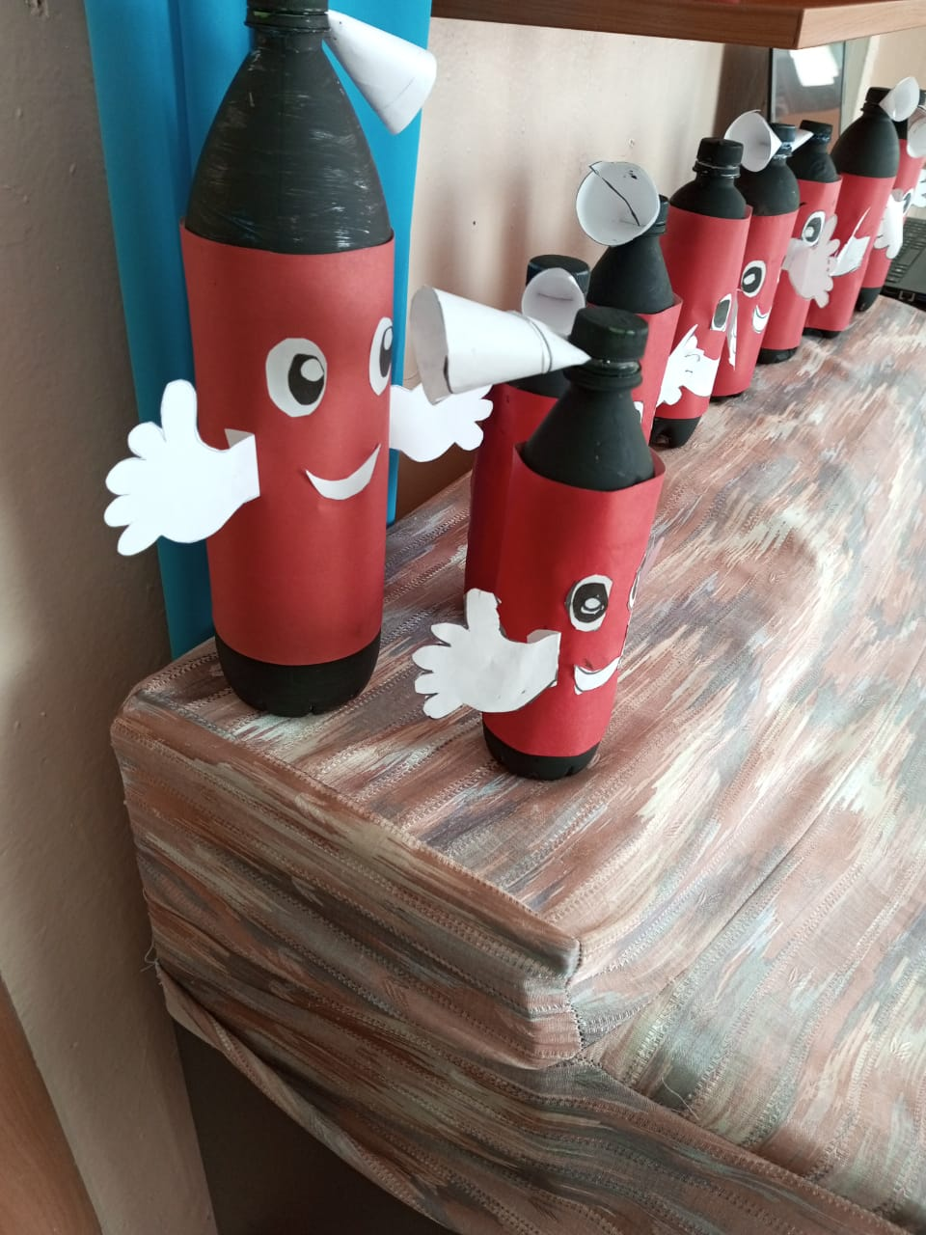
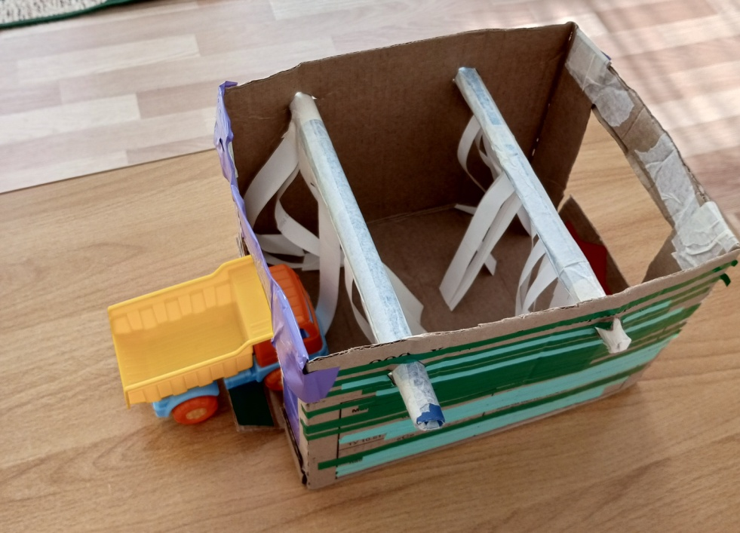

Slide 10
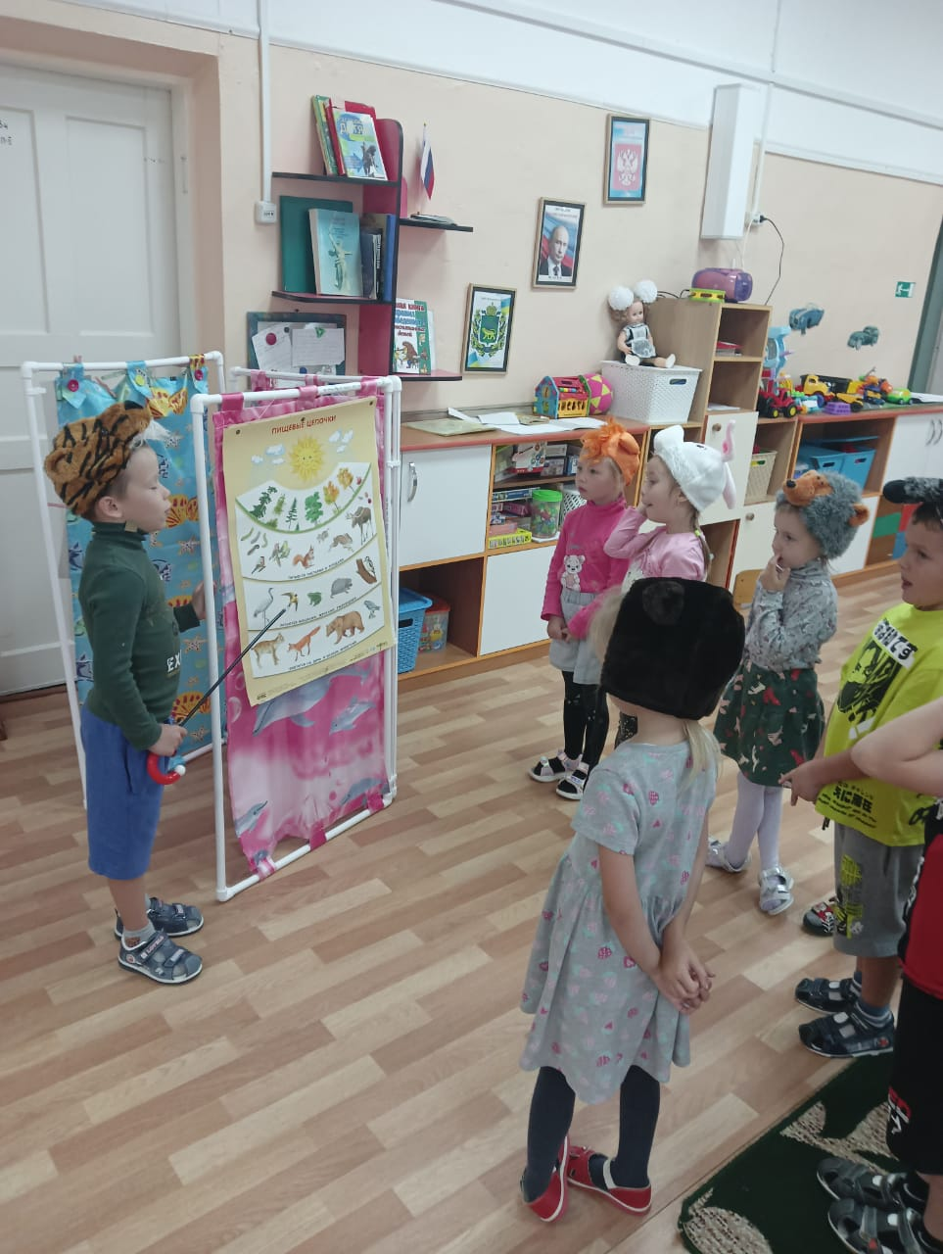
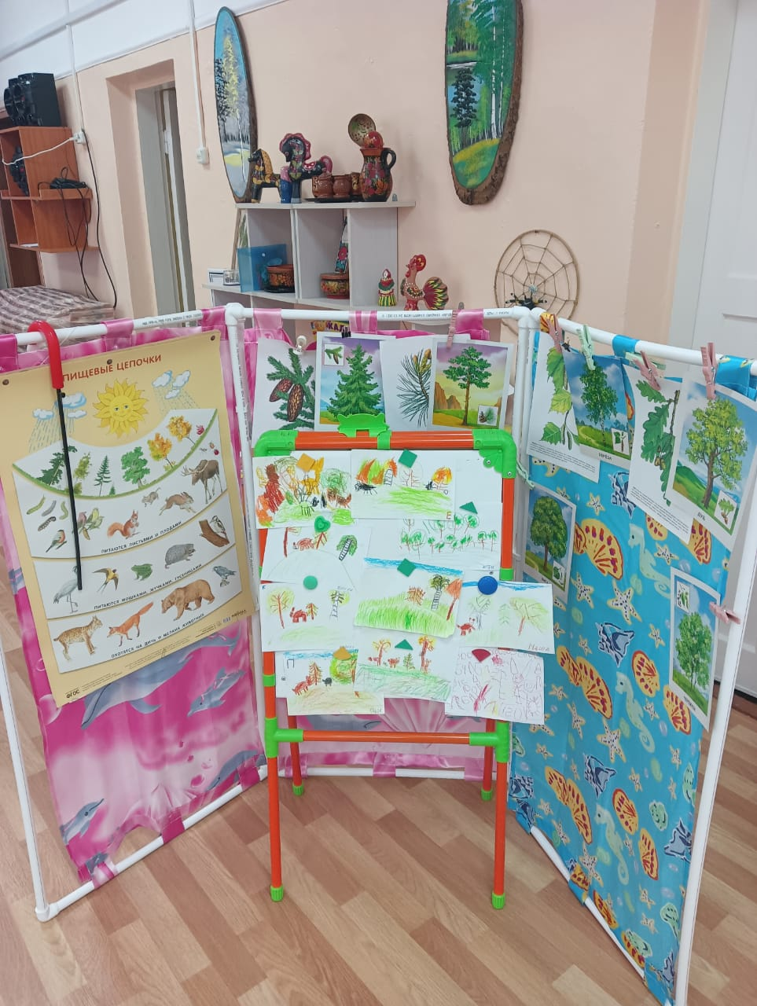
Не навязывать, а мотивировать, создавать условия для возникновения внутренней потребности, что - либо, делать .

Slide 11
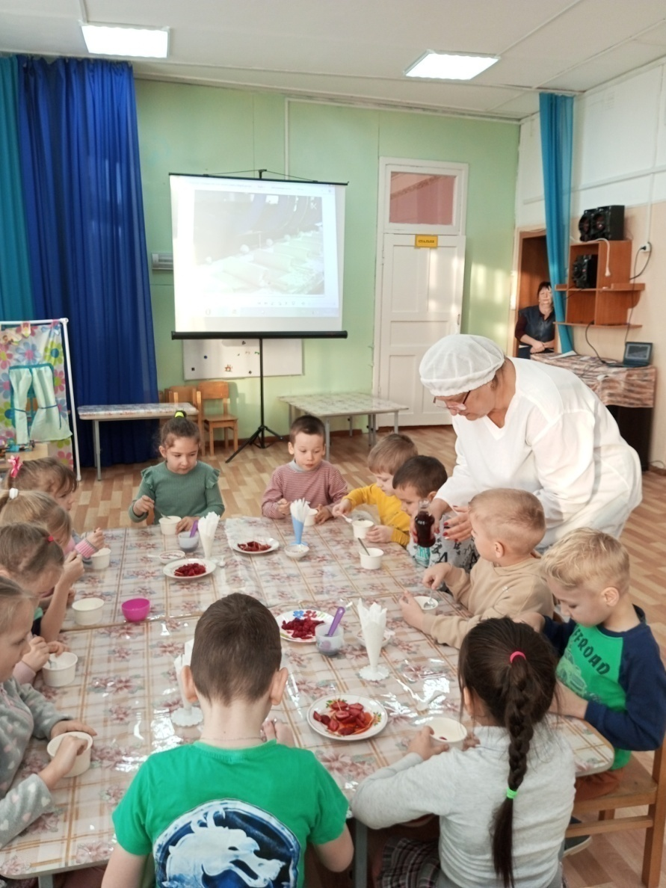
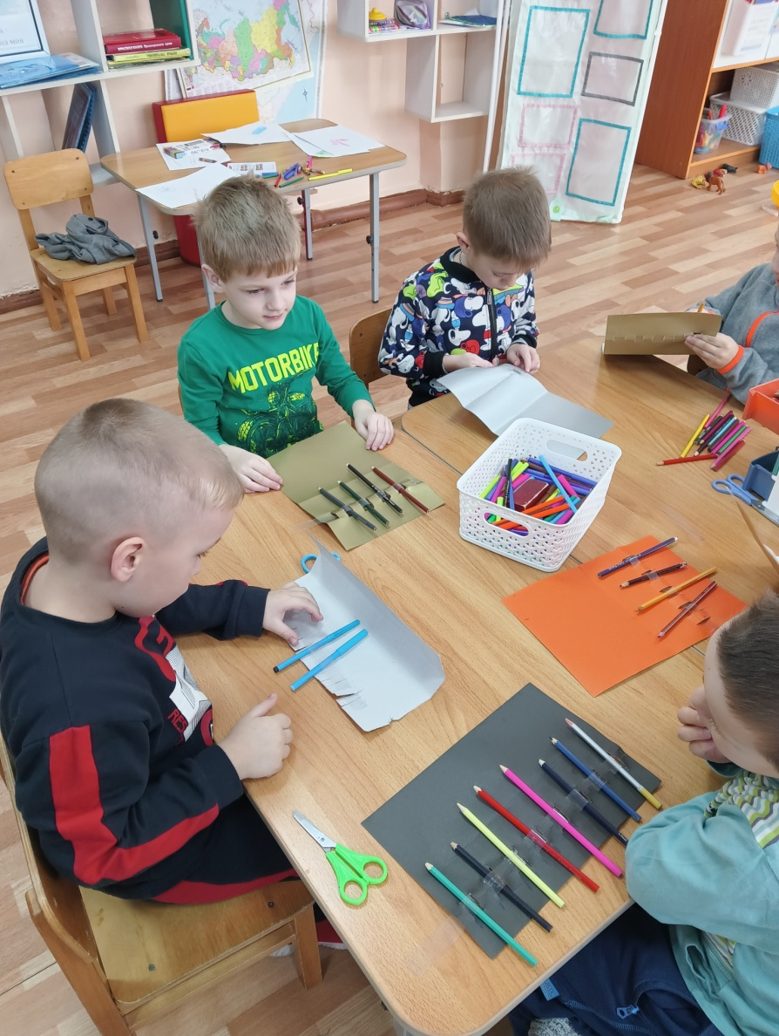
Проживаемые события

Slide 12
Шаг 4. Педагог оформляет свой план работы
План-паутинка служит основой для плана образовательной деятельности, который составляет воспитатель, чтобы спланировать работу в центрах активности на предстоящую неделю. В нем он записывает, чем бы воспитанники хотели заниматься в центрах активности группы, дополняет идеи детей своими идеями или предложениями родителей, которые тоже участвуют в планировании. Также педагог отражает содержание развивающей предметно-пространственной среды – какие материалы понадобятся детям в каждом из центров.

Slide 13
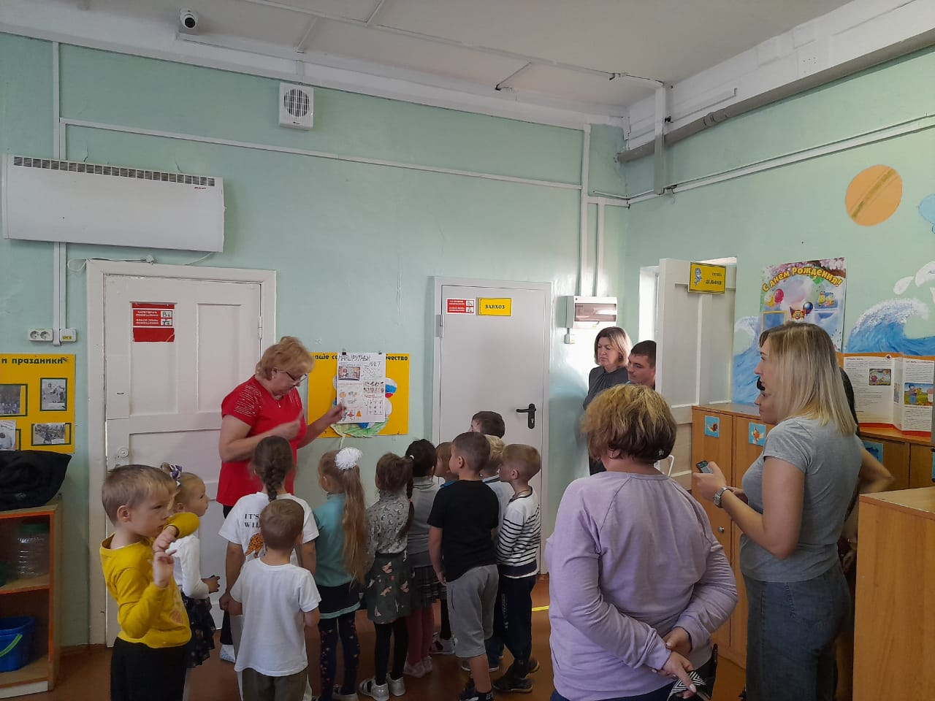
Клубный час

Slide 14
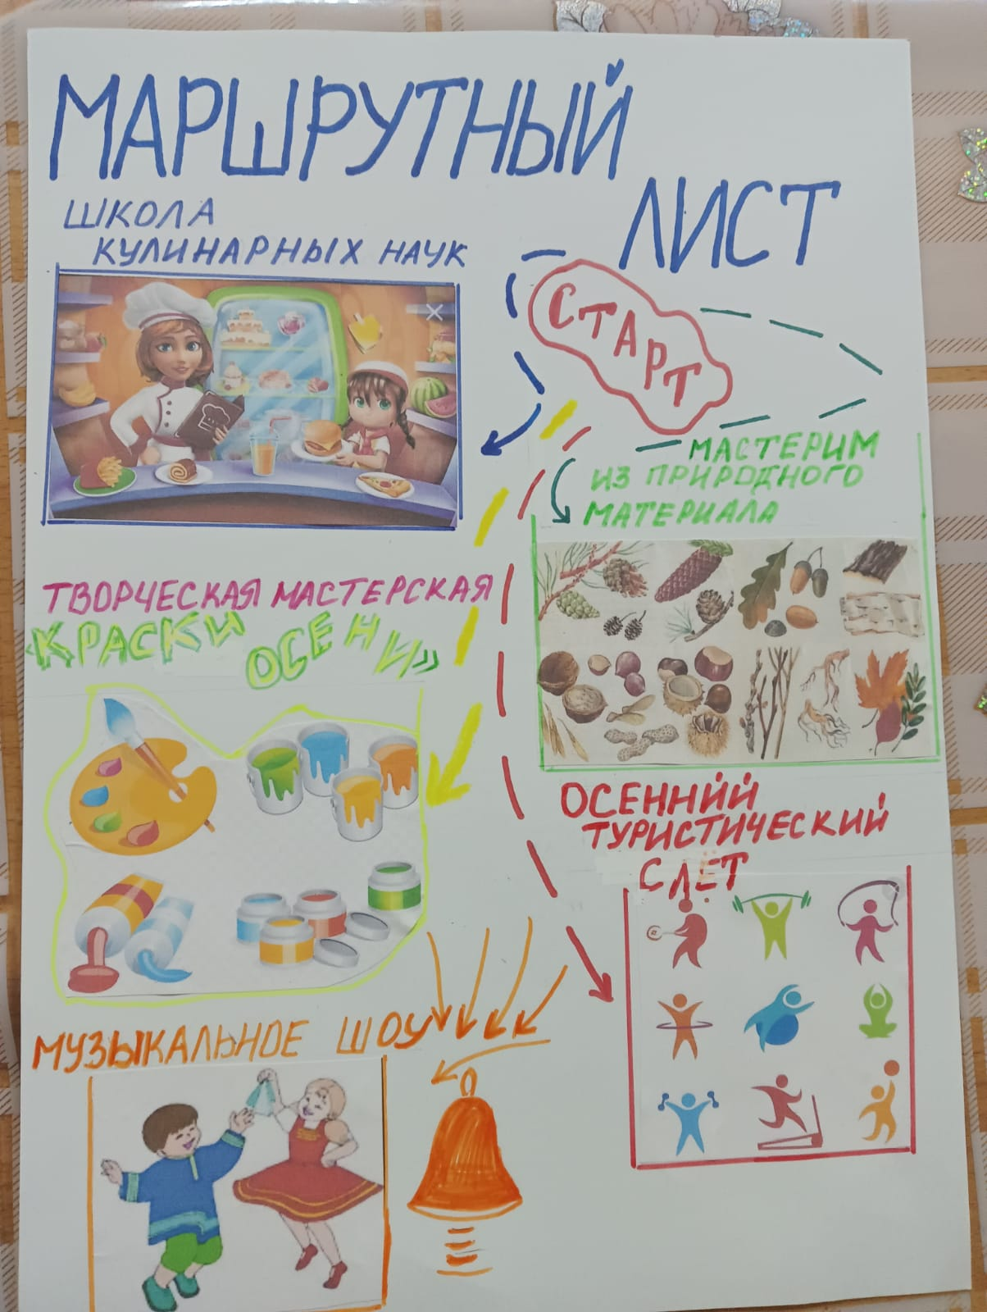
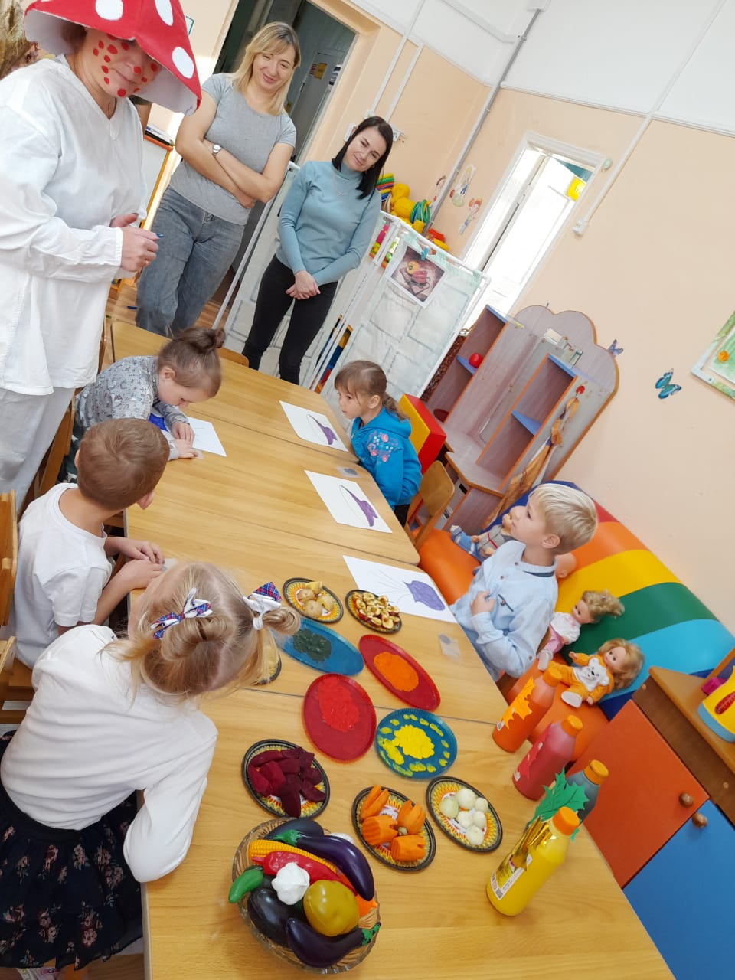
Клубный час

Slide 15
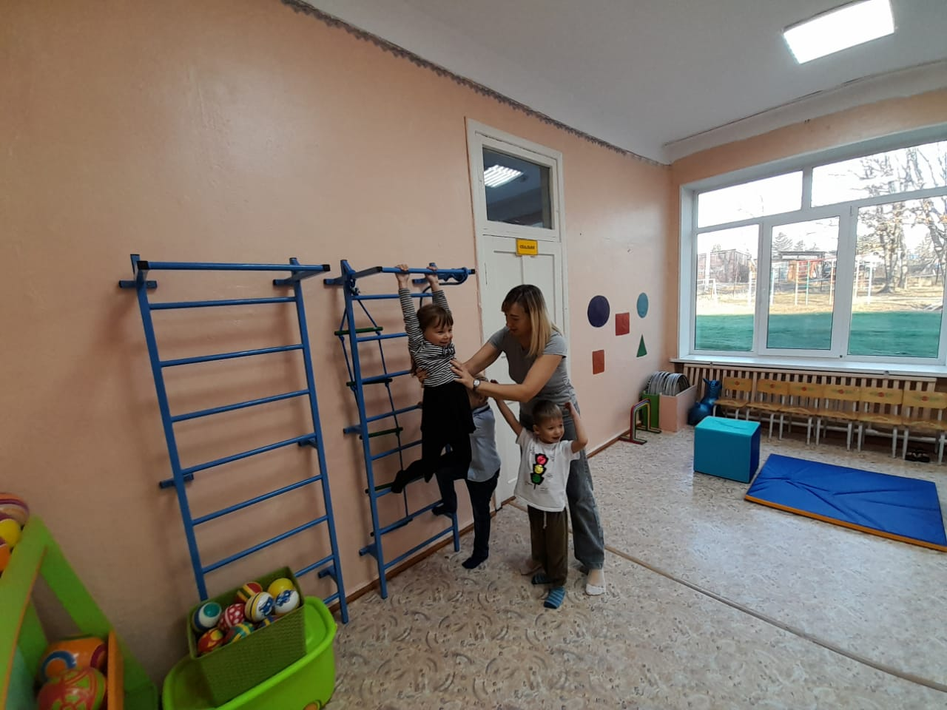
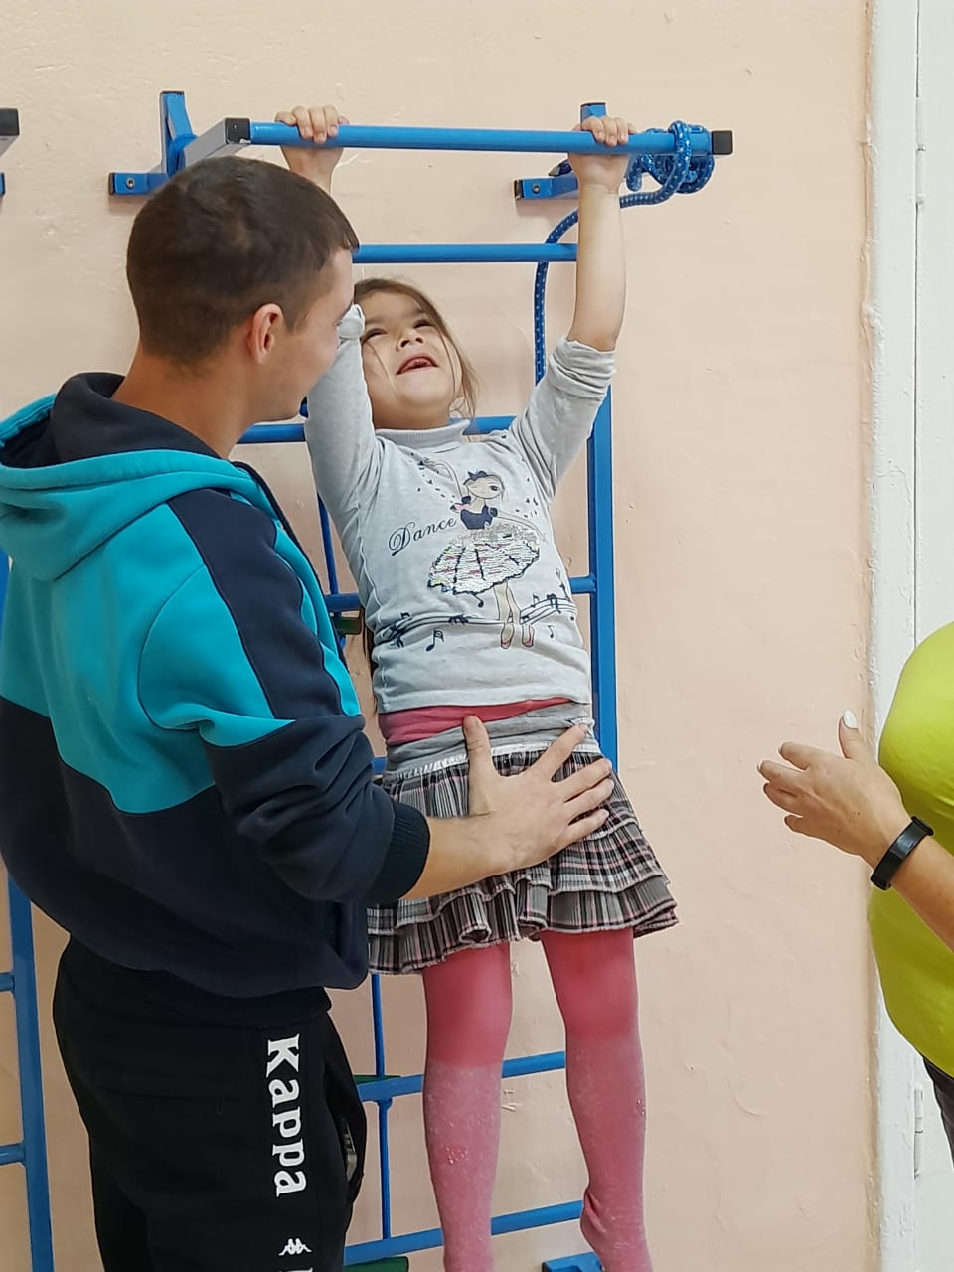
Туристический слёт

Slide 16
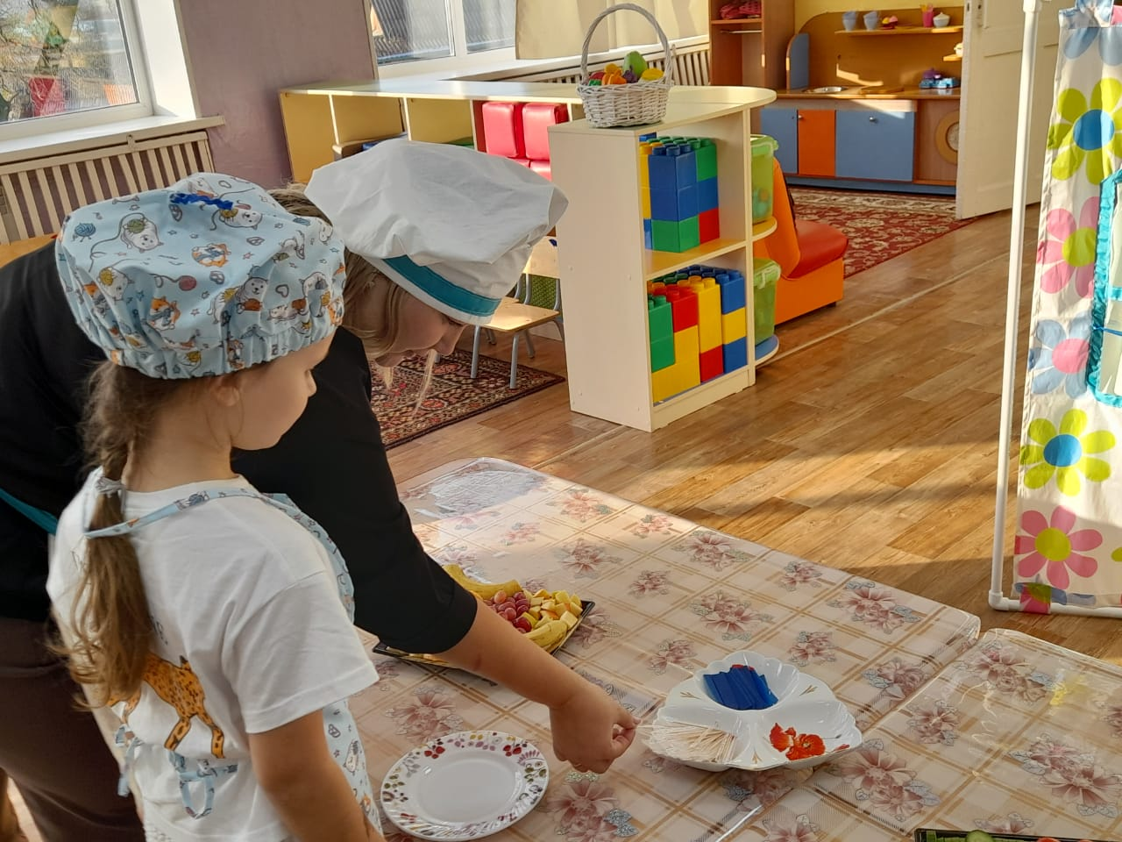
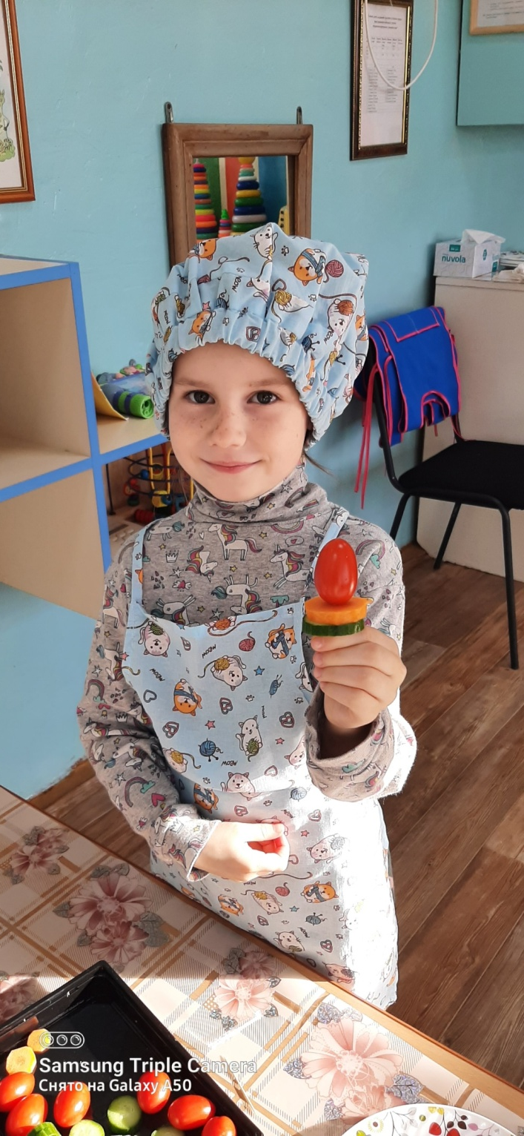
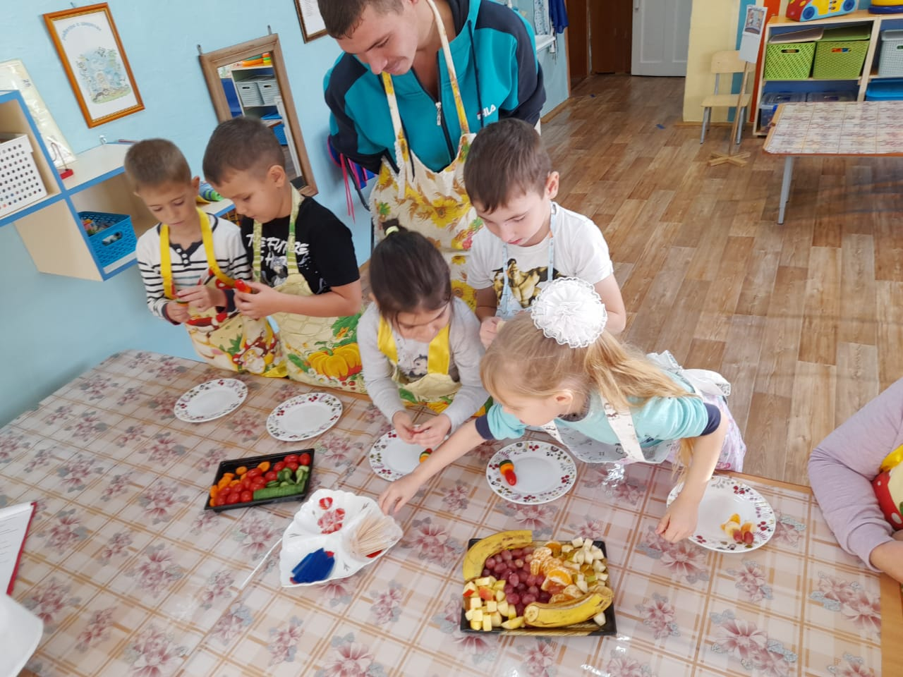
Школа кулинарных наук

Slide 17
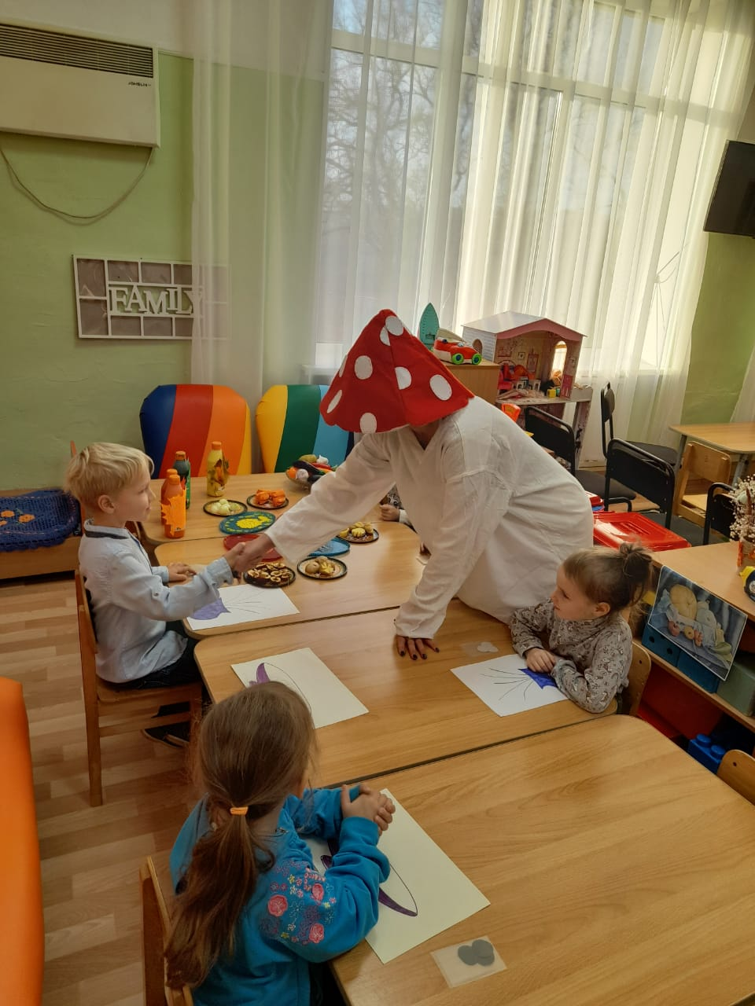
Творческая мастерская

Slide 18
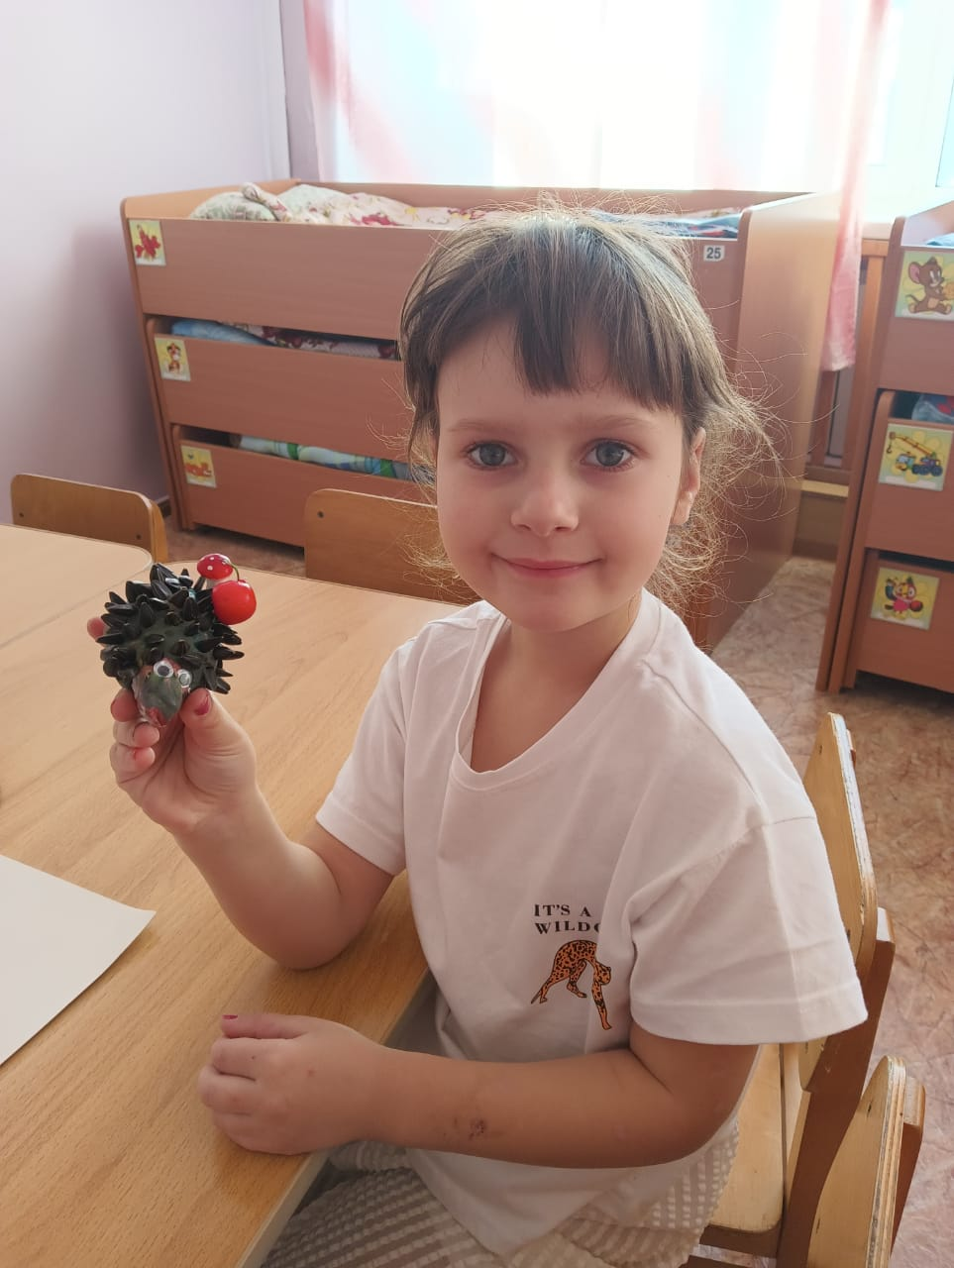
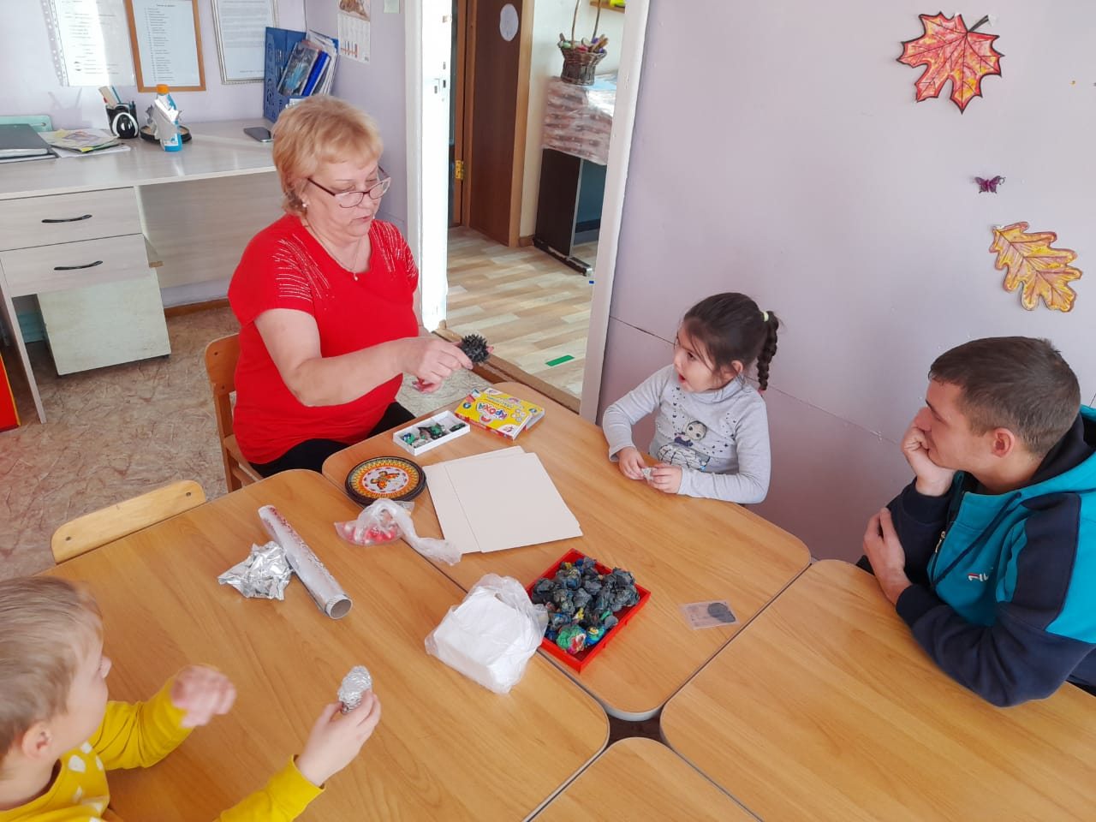
Поделки из природного материала

Slide 19
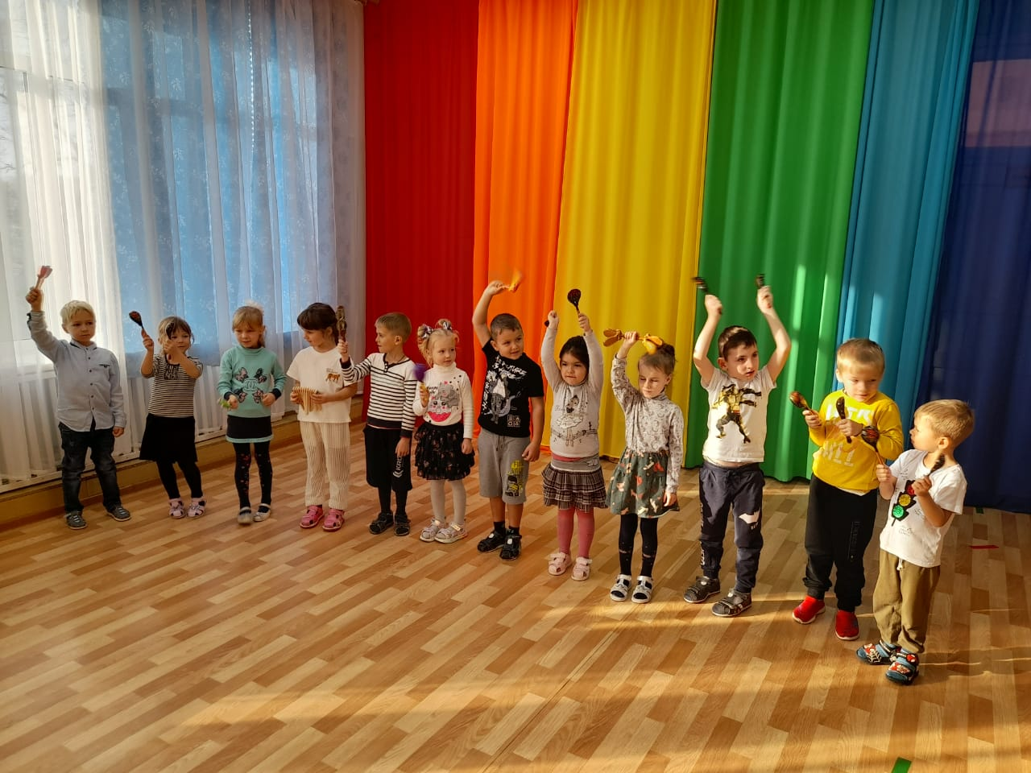
Музыкальное шоу

